Slide 1
Студент групи 16-121 Факультету культури і мистецтва Спеціальність 023 Чубар О. П.
Основи мистецтвознавства

Slide 2
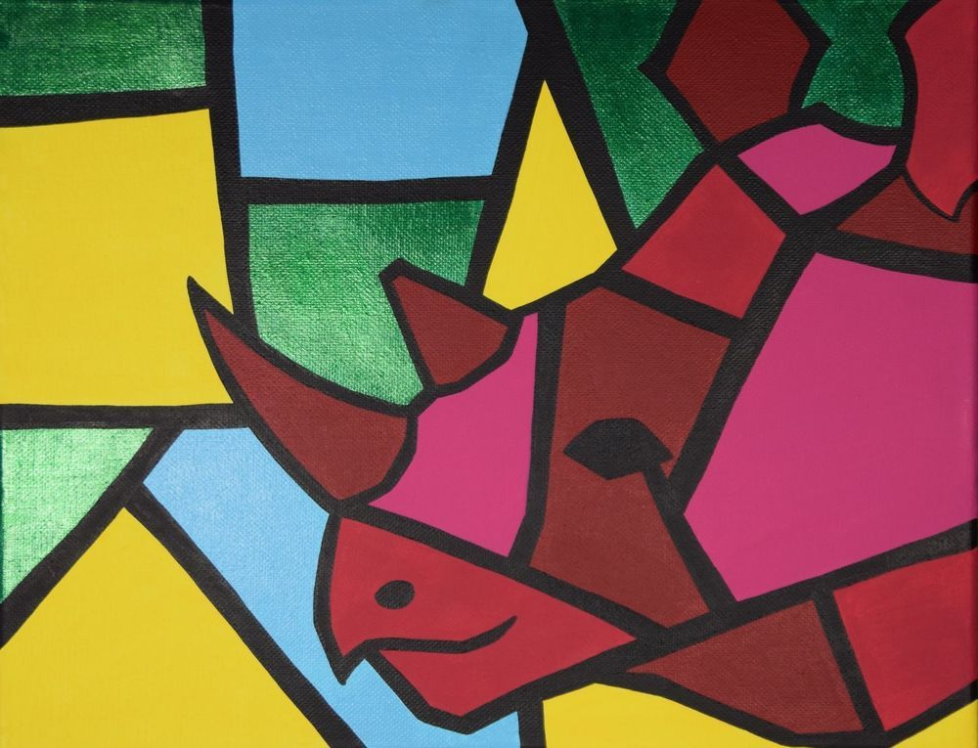
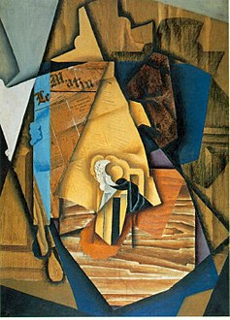
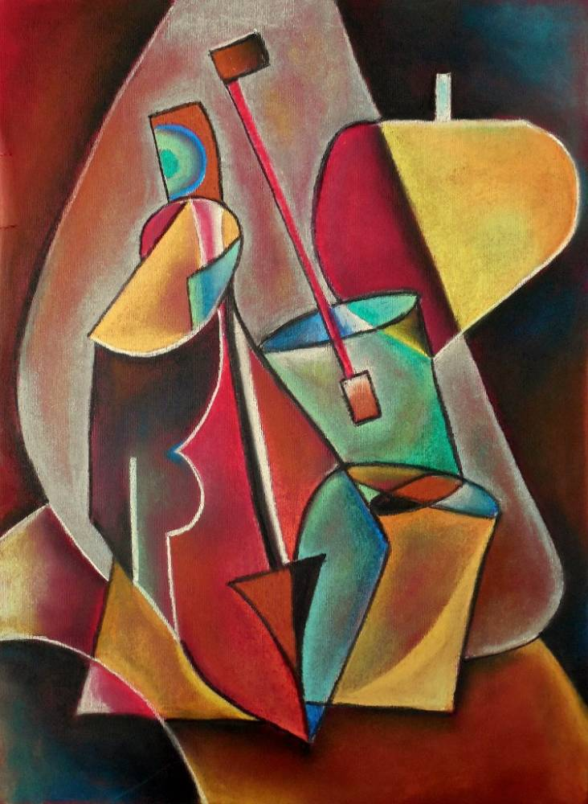
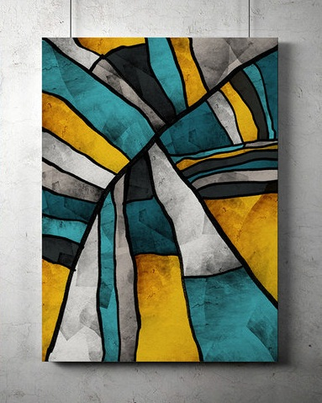
Кубізм
Кубізм — авангардна течія в образотворчому мистецтві початку XX століття, яка передувала абстрактному мистецтву. Кубізму притаманні підкреслено геометризовані форми, прагнення подрібнити об'єкти на стереометричні складові.

Slide 3
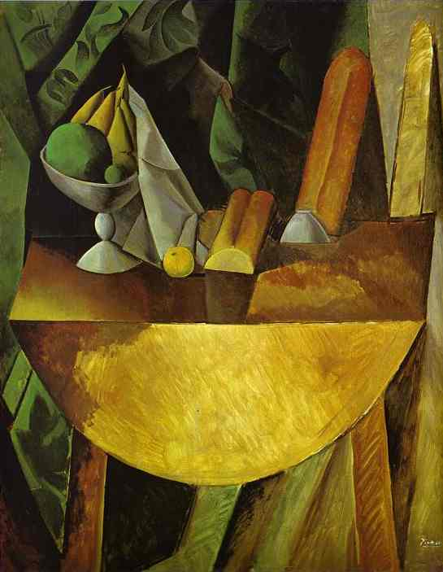
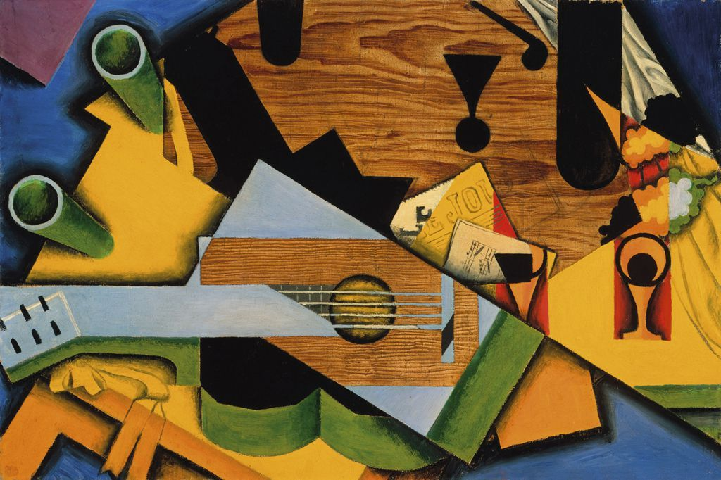
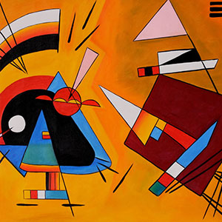
Історія створення
Його засновники, Жорж Брак і Пабло Пікассо, захоплювалися роботами Поля Сезанна і були натхненні його спробою створити об'ємну структуру на поверхні полотна. У 1907–1910 роках у Франції кубісти почали усе більше абстрагуватися від дійсності, їхні картини усе менше нагадували реальність. Кубізм оголосив, що мистецтво існує заради самого себе, а не для відтворення дійсності.

Slide 4
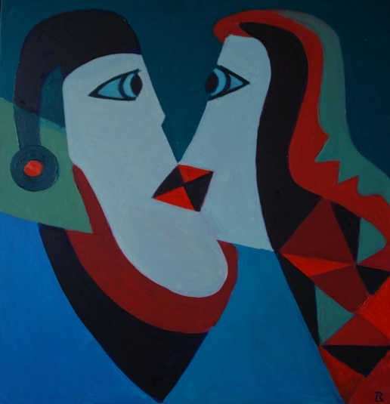
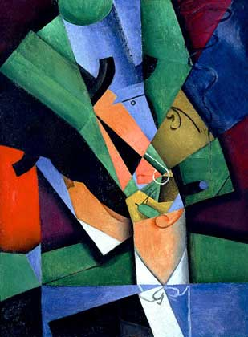
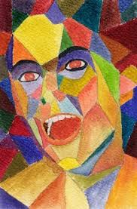
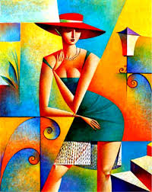
Кубізм в Україні
В 10-ті роки ХХ століття — ще у спокійній атмосфері лише інтелектуально вируючої Європи — українські художники мали змогу знайомитися з європейськими школами і течіями. Молоді майстри, що відчули за кордоном смак вільного вибору засобів естетичного вираження, стали в Україні першим загоном авангарду, підтриманим більшістю студентства Києва і Харкова.

Slide 5
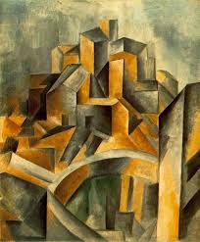
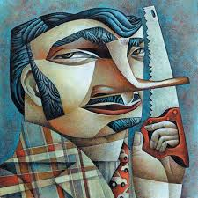
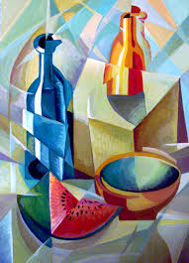
Кубізм в Україні
Першу виставку нового мистецтва в Україні, названу "Ланкою", за спогадами художника Д. Бурлюка, громадськість не сприйняла, а критика "зухвало обілляла брудом". 1914 року новоутворена група "Кільце" влаштувала свою (через світову війну першу і останню) виставку, в якій взяв участь 21 художник. У передмові до каталогу виставки, крім маніфестації основних теоретичних положень, було сказано: "Ми доводимо існування в нашому місті творчих сил".

Slide 6
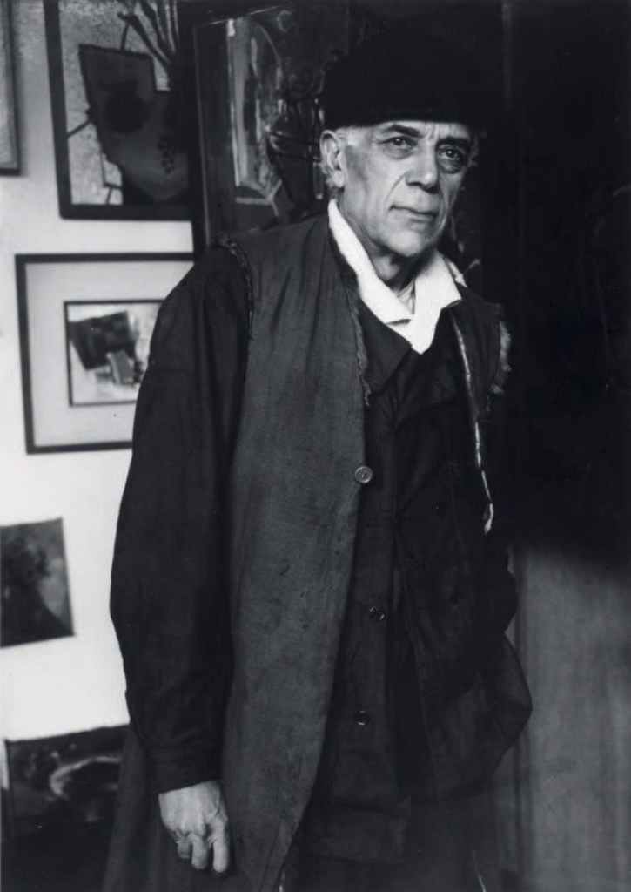
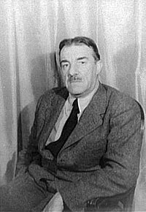
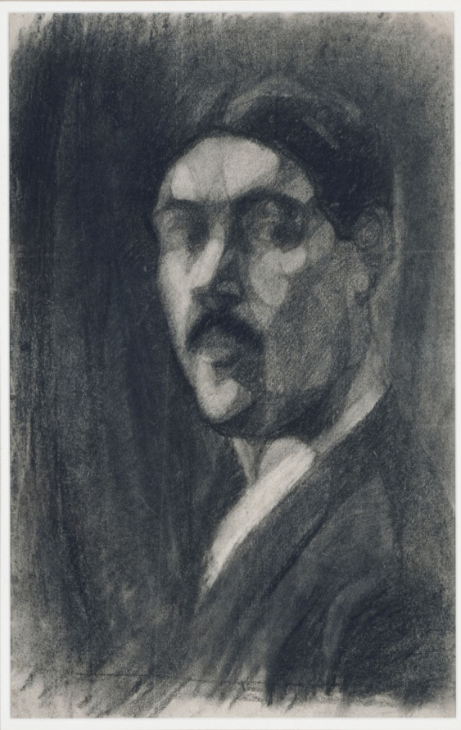
Видатні художники
Жорж Брак
Фернан Лежже
Хуан Грис

Slide 7
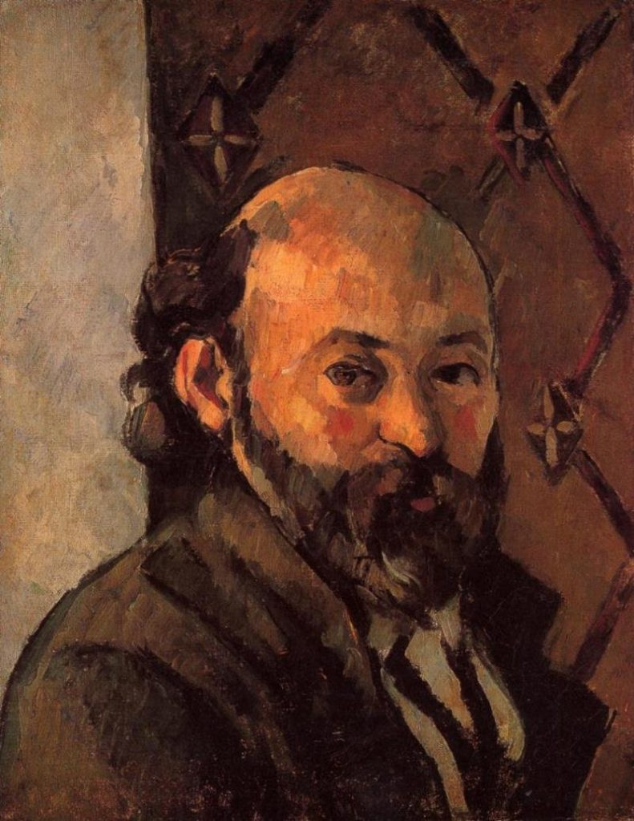
Видатні художники
Пабло Пікасо
Поль Сезан

Slide 8
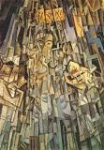
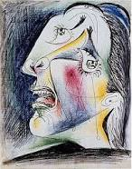
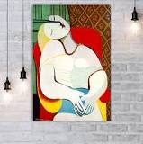
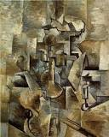
Видатні картини
Герника
Картина – Пабло Пикассо
Кубический автопортрет
Картина – Сальвадор Дали
Плачущая женщина
Картина – Пабло Пикассо
Сон
Картина – Пабло Пикассо
Скрипка и подсвечник
Картина – Жорж Брак

Slide 9
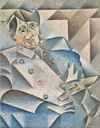
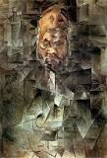
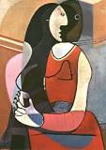
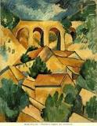
Видатні картини
Портрет Пабло Пикассо
Картина – Хуан Грис
Портрет Амбруаза Воллара
Картина – Пабло Пикассо
Сидящая женщина
Картина – Пабло Пикассо
Обнажённая, спускающаяся по лестнице
Картина – Марсель Дюшан
Viaduct at L'Estaque
Картина – Жорж Брак

Slide 10
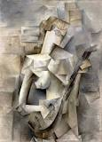
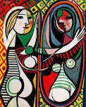
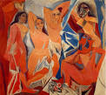
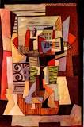
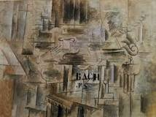
Видатні картини
Девушка с мандолиной (Фанни Телье)
Картина – Пабло Пикассо
Девушка перед зеркалом
Картина – Пабло Пикассо
Авиньонские девицы
Картина – Пабло Пикассо
Открытое окно на улицу Пантьевр
Картина – Пабло Пикассо
Посвящение И. С. Баху
Картина – Жорж Брак

Slide 11
Дякую за увагу!

